Slide 1


Suivi des prestations
Bee Software
Tel. 33 (0)3 62 27 62 38
Gsm 33 (0)6 26 08 62 84
Fax. 33 (0)3 62 27 62 39
E-mail. contact@beesoftware.net
www.beesoftware.net
Beesoftware – Juin 2010

Slide 2
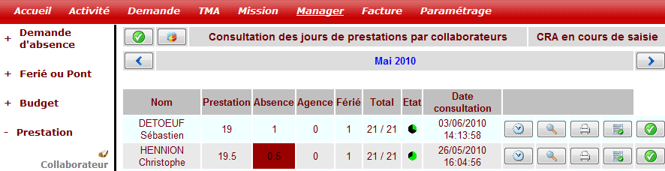



Suivi des prestations mensuelles
La cellule rouge précise que le nombre de jour d’absence n’a pas validé par son responsable.
La cellule rouge précise que le CRA est incomplet.
Un produit innovant

Slide 3
Suivi des prestations manuelles
Ce bouton permet de consulter le détail des congés pris dans le mois
Ce bouton permet de consulter le CRA mensuel saisi par le collaborateur (Remarque : Cet écran correspond à l’aperçu du CRA avant impression)
Ce bouton permet d’imprimer le CRA PDF
Ce bouton permet de consulter et de valider ou refuser le détail budgétaire
Ce bouton permet de valider soit TOUS LES CRA soit LE CRA du collaborateur
Un produit réactif

Slide 4
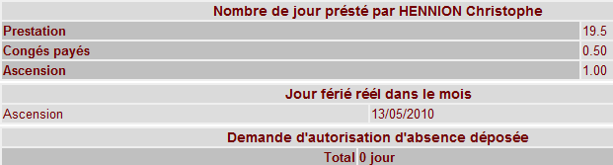
Prestation : Récapitulatif des absences
Ce bouton permet de consulter le détail des congés pris dans le mois
Donnée exportable

Slide 5
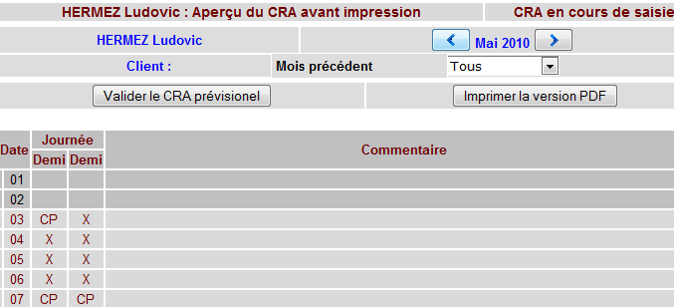
Prestation : aperçu du CRA
Tableau prévisionnel
Ce bouton permet de consulter le CRA mensuel saisi par le collaborateur (Remarque : Cet écran correspond à l’aperçu du CRA avant impression)

Slide 6
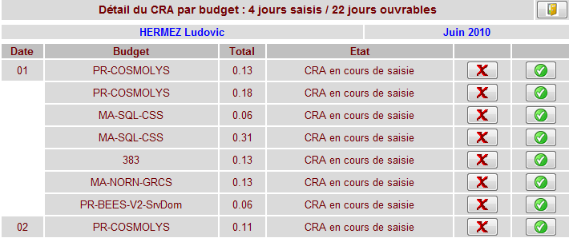
Prestation : détail des budgets
Ce bouton permet de consulter et de valider ou refuser le détail budgétaire
Innovant

Slide 7
Nous contacter
Bee Software
Tel. 33 (0)3 62 27 62 38
Gsm 33 (0)6 26 08 62 84
Fax. 33 (0)3 62 27 62 39
E-mail. contact@beesoftware.net
http://www.beesoftware.net
Copyright © 2008 beesoftware.net. All Rights Reserved

Slide 8
« Faire simple est probablement l’objectif
le plus sophistiqué du monde »
Steve Jobs (Co-fondateur d’Apple INC)

